Slide 1


https://www.udemy.com/course/react-avancado/
Next.JS Desenvolvimento Web II
CEZAR GODOY NASCIMENTO SP3040755
HEBERT GOMES SANCHES SP3039595

Slide 2
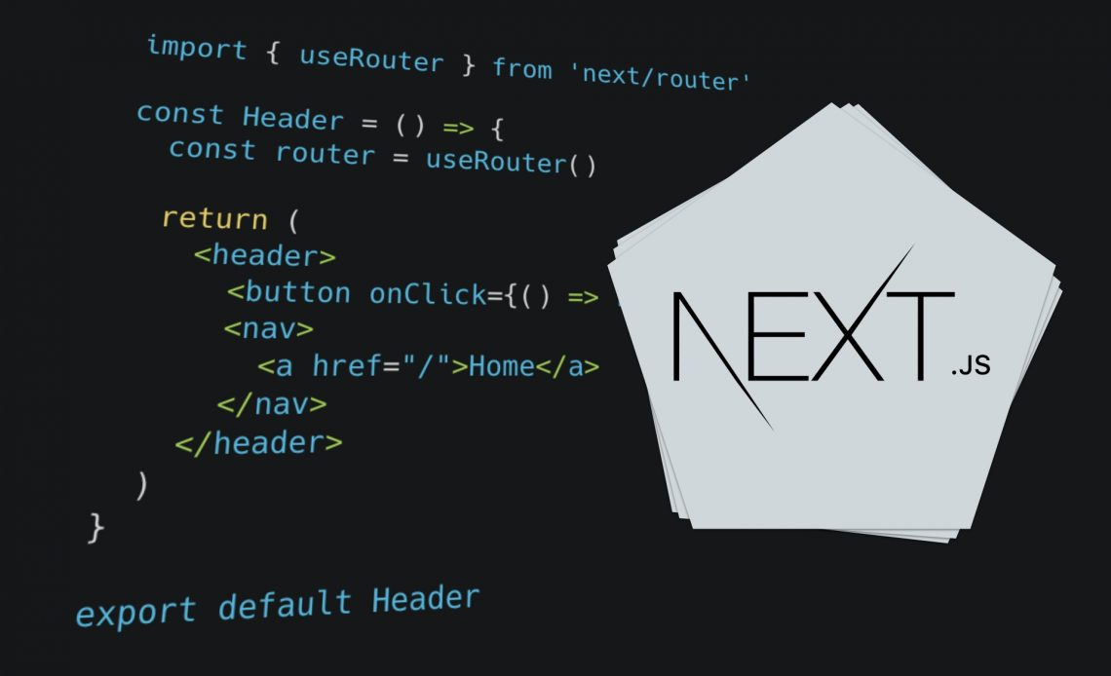
O que é o NextJS

Slide 3


O que é o NextJS
“O NextJS é um Framework Web desenvolvido
em ReactJS lançado em 2016 por Guillermo Rauch CIO(Vercel)”
"Es una empresa global, pero tiene ADN argentino. Es un unicornio argentino. El diseño es clave y nuestro encargado está allá"

Slide 4

O que é o NextJS
Estrutura React (biblioteca JS);
Renderização do lado do servidor (Server Side Rendering SSR);
Geração de sites estáticos (Static Site Generation SSG);
Framework;
Zero Configuration (Rotas, hot reloading, code splitting);
Otimizado para produção;
Completamente extensível (controle completo babel/
Webpack, plugin).

Slide 5
O que é o NextJS
Um Framework Web é um sistema opinativo com estrutura e ferramentas já definidas.

Slide 6










O que é o NextJS
Google fez doação para o projeto NextJS e já está sendo utilizado por várias grandes empresas.
https://nextjs.org/showcase

Slide 7
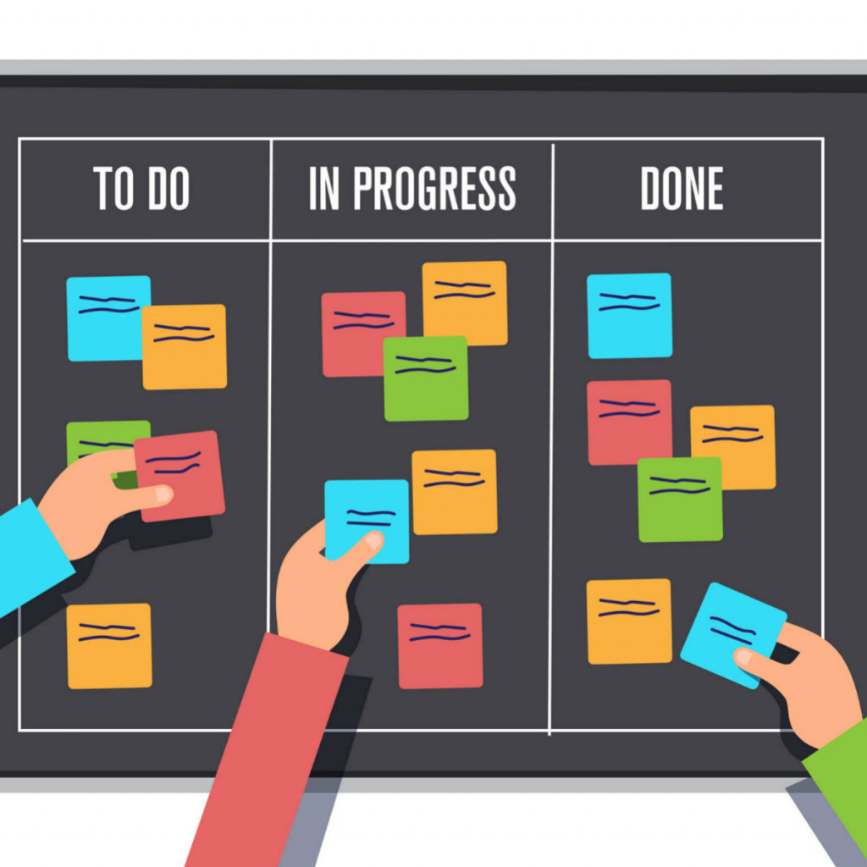
Diferenças para outros Frameworks

Slide 8
Principais Diferenças
Quais são as principais diferenças para o Gatsby, Create React App, entre outros ?
Static Site (HTML/CSS/JS) – GatsbyJS, Hexo
Client Site Rendering (Single Page Application – SPA) – Create React APP
Server Side Rendering SSR – NextJS

Slide 9
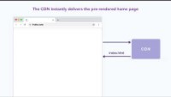
Static Site

Slide 10
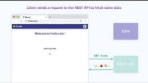
Client Site Rendering

Slide 11
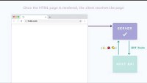
Server Site Rendering

Slide 12
Static Site Vantagens x Desvantagens
Vantagens
Uso quase nulo do servidor
Pode ser servido numa CDN(melhor cache)
Melhor performance entre todos
Flexibilidade para usar qualquer servidor
Desvantagens
Tempo de build pode ser muito alto
Dificuldade para escalar aplicações grande
Dificuldade para realizar atualizações constantes.

Slide 13
Single Page Application (SPA)
Vantagens
Permite páginas ricas em interações sem recarregar
Site rápido após o load inicial
Ótimo para aplicações web
Possui diversas bibliotecas
Desvantagens
Load inicial pode ser muito grande
Performance imprevisível
Dificuldades no SEO

Slide 14
Server Site Rendering Vantagens x Desvantagens
Vantagens
Ótimo em SEO;
Meta tags com previews mais adequados;
Melhor performance para o usuário (o conteúdo vai ser visto mais rápido);
Código compartilhado com o backend em Node;
Menor processamento no lado do usuário.
Desvantagens
TTFB (Time to first byte) maior, o servidor vai preparer todo o conteúdo para entregar;
HTML maior;
Reload Completo nas mudanças de rota.

Slide 15
Quando usar o NextJS

Slide 16
Static Site Generation (Gatsby, NextJS
Vantagens
Site simples sem muita interação do usuário;
Se você é a única pessoa que publica conteúdo;
Se o conteúdo muda pouco;
Se o site é simples, sem tantas páginas;
Quando a performance é extremamente importante.
Ex.: Landing Page, Blogs, Portfólios.

Slide 17
Static Site Generation (Gatsby, NextJS
Vantagens
Quando não tem tanta necessidade de indexer informações no Google;
Quando o usuário faz muitas interações na página e não quer refreshes.
Quando as informações vão ser diferentes para cada usuário (autenticação, por exemplo).
Ex.: Twitter Web, Facebook Web, Spotify Web.

Slide 18
Static Site Generation (Gatsby, NextJS
Vantagens
Quando tem necessidade de um SPA, mas precisa de um loading mais rápido;
Quando o conteúdo muda freqentemente;
Quando trabalha com um número muito grande de páginas;
Quando precisa de uma boa indexação no Google.
Ex.: Ecommerce, Sites de Notícias.

Slide 19
Static Site Generation (Gatsby, NextJS
Vantagens
Quando tem necessidade de um SPA, mas precisa de um loading mais rápido;
Quando o conteúdo muda freqentemente;
Quando trabalha com um número muito grande de páginas;
Quando precisa de uma boa indexação no Google.
Ex.: Ecommerce, Sites de Notícias.

Slide 20
Static Site Generation (Gatsby, NextJS
Vantagens
Quando tem necessidade de um SPA, mas precisa de um loading mais rápido;
Quando o conteúdo muda freqentemente;
Quando trabalha com um número muito grande de páginas;
Quando precisa de uma boa indexação no Google.
Ex.: Ecommerce, Sites de Notícias.

Slide 21
Static Site Generation (Gatsby, NextJS
Vantagens
Quando tem necessidade de um SPA, mas precisa de um loading mais rápido;
Quando o conteúdo muda freqentemente;
Quando trabalha com um número muito grande de páginas;
Quando precisa de uma boa indexação no Google.
Ex.: Ecommerce, Sites de Notícias.

Slide 22
Static Site Generation (Gatsby, NextJS
Vantagens
Quando tem necessidade de um SPA, mas precisa de um loading mais rápido;
Quando o conteúdo muda freqentemente;
Quando trabalha com um número muito grande de páginas;
Quando precisa de uma boa indexação no Google.
Ex.: Ecommerce, Sites de Notícias.

Slide 23
Links NextJS
Apresentação Vercel, Quando utilizar cada tipo:
https://nextjs.org/learn/basics/create-nextjs-app
Exemplo com cada um dos metódos:
https://github.com/vercel/next.js/tree/canary/examples

Slide 24
Obrigado!

